Slide 1
Стили рисования
Работа проекта “Мультипликация”

Slide 2
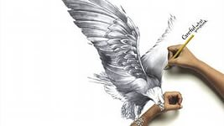
Рисование карандашом

Slide 3
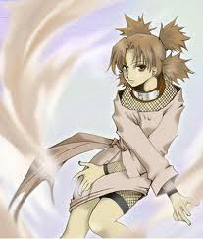
Стиль аниме

Slide 4
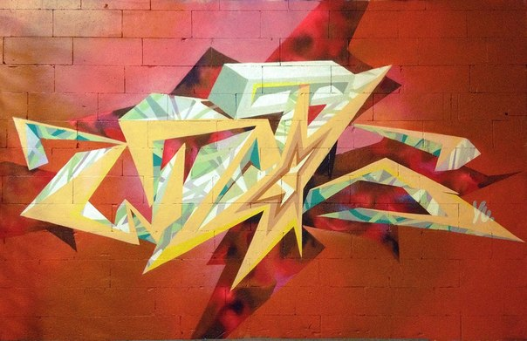
Стиль граффити

Slide 5
Дудлинг

Slide 6
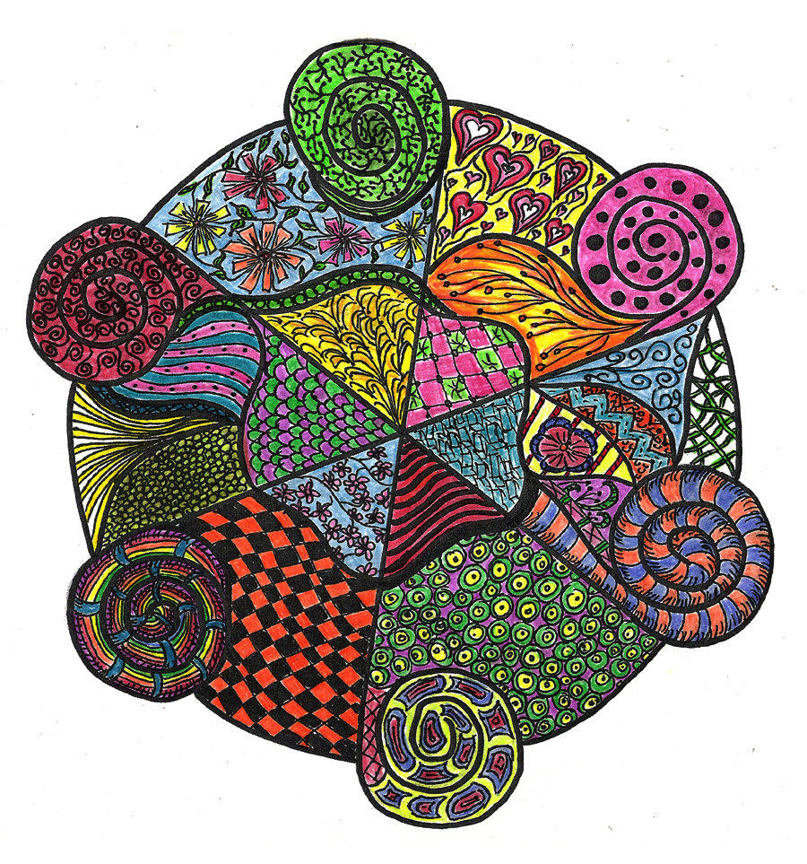
Зендала

Slide 7
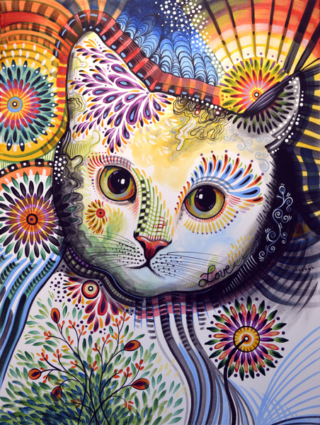
Зендудлинг

Slide 8
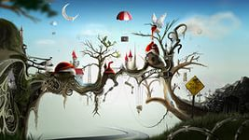
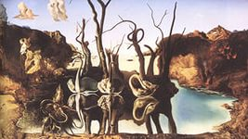
Сюрреализм

Slide 9
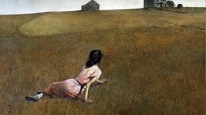
Реализм

Slide 10
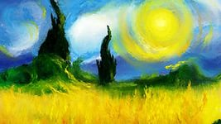
Импрессионизм

